Slide 1
Консультирование потребителей в МФЦ городов и районов Ростовской области
Консультационный центр для потребителей:
Обращаем внимание, что в настоящее время Вы можете получить консультацию по вопросам защиты прав потребителей в том числе в режиме прямой видеосвязи через МФЦ городов и районов Ростовской области. В г. Ростове-на-Дону консультирование потребителей в МФЦ осуществляется по адресам: ул. Большая Садовая, 55; ул. Большая Садовая, 83; ул. Тульская, 2; пр. Стачки, 46; пр. Коммунистический, 32/3; ул. Казахская, 107; ул. 3-я Линия, 4; пр. Королева, 9.
По результатам консультирования можно будет также подать жалобу по факту нарушения законодательства в сфере защиты прав потребителей или заявление об оказании правовой помощи в подготовке проекта претензии к продавцу (исполнителю), искового заявления в суд.
Онлайн- консультации проводятся в МФЦ специалистами отдела защиты прав потребителей Управления Роспотребнадзора по Ростовской области по вторникам каждого месяца с 10:00 до 17:00. В случае, когда вторник выпадает на праздничный день, сеанс видеосвязи проводится в ближайший рабочий день Управления, следующий после праздничного дня. Запись на консультацию в режиме видеосвязи осуществляется сотрудниками МФЦ при предъявлении паспорта, не менее чем за сутки до даты консультирования.
УПРАВЛЕНИЕ РОСПОТРЕБНАДЗОРА ПО РОСТОВСКОЙ ОБЛАСТИ
Консультирование при личном приеме:
г. Ростов-на-Дону, ул. Селиванова, д. 66
вторник, четверг с 09:00 до 18:00
Консультирование в телефонном режиме
8 (863) 282-82-64
вторник, четверг с 09:00 до 18:00
(перерыв с 13:00 до 14:00)
ФЕДЕРАЛЬНОЕ БЮДЖЕТНОЕ УЧРЕЖДЕНИЕ ЗДРАВООХРАНЕНИЯ
«ЦЕНТР ГИГЕНЫ И ЭПИДЕМИОЛОГИИ В РОСТОВСКОЙ ОБЛАСТИ»
Консультирование при личном приеме:
г. Ростов-на-Дону, пр. Космонавтов, д. 29
понедельник, среда, пятница с 09:00 до 18:00
Консультирование в телефонном режиме:
8 (863) 235-19-00
понедельник, среда, пятница с 09:00 до 18:00
(перерыв с 13:00 до 14:00).
«ВИРТУАЛЬНАЯ ПРИЕМНАЯ»
Задать вопрос потребители могут через «виртуальную приемную»
на сайте http://zpp.rospotrebnadzor.ru
ТЕЛЕФОН ЕДИНОГО КОНСУЛЬТАЦИОННОГО ЦЕНТРА РОСПОТРЕБНАДЗОРА
8-800-555-49-43
(ежедневно, круглосуточно)
УПРАВЛЕНИЕ ФЕДЕРАЛЬНОЙ СЛУЖБЫ ПО НАДЗОРУ В СФЕРЕ ЗАЩИТЫ ПРАВ ПОТРЕБИТЕЛЕЙ И БЛАГОПОЛУЧИЯ ЧЕЛОВЕКА ПО РОСТОВСКОЙ ОБЛАСТИ
ФЕДЕРАЛЬНОЕ БЮДЖЕТНОЕ УЧРЕЖДЕНИЕ ЗДРАВООХРАНЕНИЯ
«ЦЕНТР ГИГЕНЫ И ЭПИДЕМИОЛОГИИ В РОСТОВСКОЙ ОБЛАСТИ»
ПРАВА ПОТРЕБИТЕЛЯ ПРИ ПРОДАЖЕ ТОВАРА НЕНАДЛЕЖАЩЕГО КАЧЕСТВА
Ростов-на-Дону 2019г.
НЕ ДЛЯ ПРОДАЖИ

Slide 2
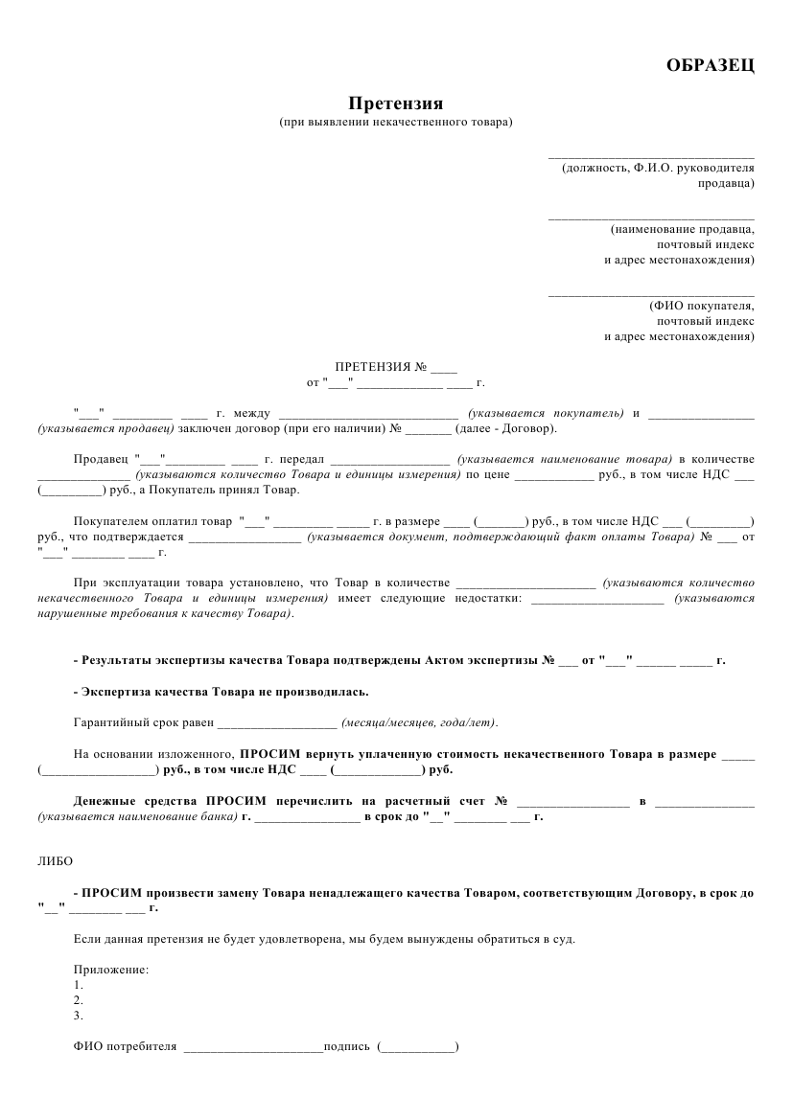
ТОВАР НЕНАДЛЕЖАЩЕГО КАЧЕСТВА
Закон РФ «О защите прав потребителей»
месяца (ст. 21 Закона). В этом случае продавец имеет право произвести соответствующий перерасчет покупной цены (вернуть часть денег, если товар стоит дешевле, или требовать доплаты, если выбранный потребителем товар дороже). Доставка крупногабаритного товара и товара весом более пяти килограммов для ремонта, уценки, замены и (или) возврат их потребителю производится силами и за счет продавца. В случае неисполнения данной обязанности, а также при отсутствии продавца в месте нахождения потребителя доставка и (или) возврат указанных товаров могут осуществляться потребителем. При этом продавец обязан возместить потребителю расходы, связанные с доставкой и (или) возвратом указанных товаров.
В случае обнаружения потребителем недостатков в товаре в течение гарантийного срока, Закон обязывает продавца принять товар ненадлежащего качества и оговаривает право провести проверку его качества, а в случае необходимости - экспертизу товара за свой счёт.
неустойку (пеню) в размере 1 % цены товара.
Законом Российской Федерации от 07.02.1992г. №2300-1 «О защите прав потребителей» (далее – Закон), главой 30 Гражданского Кодекса Российской Федерации (Далее – ГК РФ) регулируются взаимные права и обязанности продавца и потребителя при обнаружении в товаре недостатка, не оговоренного продавцом в момент продажи.
В преамбуле Закона дано понятие «Недостаток товара» – это несоответствие товара или обязательным требованиям, предусмотренным законом, или условиям договора (при их отсутствии или неполноте обычно предъявляемым требованиям), или целям, для которых товар такого рода обычно используются, или целям, о которых продавец был поставлен в известность потребителем при заключении договора, или образцу или описанию при продаже товара по образцу и (или описанию). Права потребителя при обнаружении в товаре недостатков оговорены в ст. 503 ГК РФ и ст. 18 Закона, которыми предусмотрено, что в случае обнаружения недостатков в товаре потребитель по своему выбору вправе потребовать: • замены на товар этой же марки (этих же модели и (или артикула);
• замены на такой же товар другой марки (модели, артикула) с соответствующим перерасчётом покупной цены;
• соразмерного уменьшения покупной цены; • незамедлительного безвозмездного устранения недостатков товара или возмещения расходов на их исправление потребителем или третьим лицом; • расторжения договора купли-продажи с возвратом уплаченных денежных средств за товар. При этом потребитель вправе потребовать также полного возмещения убытков, причиненных ему вследствие продажи товара ненадлежащего качества. Вышеуказанные требования потребитель может предъявить в отношении любых товаров, кроме тех, которые являются технически сложными в соответствии с Перечнем, утвержденным постановлением Правительства Российской Федерации от 10 ноября 2011г. N924: 1. Легкие самолеты, вертолеты и летательные аппараты с двигателем внутреннего сгорания (с электродвигателем); 2. Автомобили легковые, мотоциклы, мотороллеры и транспортные средства с двигателем внутреннего сгорания (с электродвигателем), предназначенные для движения по дорогам общего пользования; 3. Тракторы, мотоблоки, мотокультиваторы, машины и оборудование для сельского хозяйства с двигателем внутреннего сгорания (с электродвигателем); 4. Снегоходы и транспортные средства с двигателем
внутреннего сгорания (с электродвигателем), специально предназначенные для передвижения по снегу; 5. Суда спортивные, туристские и прогулочные, катера, лодки, яхты и транспортные плавучие средства с двигателем внутреннего сгорания (с электродвигателем); 6. Оборудование навигации и беспроводной связи для бытового использования, в том числе спутниковой связи, имеющее сенсорный экран и обладающее двумя и более функциями;
7. Системные блоки, компьютеры стационарные и портативные, включая ноутбуки, и персональные электронные вычислительные машины; 8. Лазерные или струйные многофункциональные устройства, мониторы с цифровым блоком управления; 9. Комплекты спутникового телевидения, игровые приставки с цифровым блоком управления; 10. Телевизоры, проекторы с цифровым блоком управления;
11. Цифровые фото- и видеокамеры, объективы к ним и оптическое фото- и кинооборудование с цифровым блоком управления; 12. Холодильники, морозильники, стиральные и посудомоечные машины, кофемашины, электрические и комбинированные плиты, электрические и комбинированные духовые шкафы, кондиционеры, электрические водонагреватели с электрическим двигателем и (или) микропроцессорной автоматикой.
Потребитель в случае обнаружения недостатков таких товаров вправе отказаться от исполнения договора купли-продажи и потребовать возврата уплаченной суммы либо предъявить требование о замене в течение 15 дней со дня покупки.
По истечении пятнадцатидневного срока (т.е. начиная с шестнадцатого дня после передачи товара потребителю) требования о возврате уплаченной за технически сложный товар суммы или о замене такого товара подлежат удовлетворению в одном из следующих случаев: -обнаружение существенного недостатка товара. Существенный недостаток - неустранимый недостаток или недостаток, который не может быть устранен без несоразмерных расходов или затрат времени, или выявляется неоднократно, или проявляется вновь после его устранения, или другие подобные недостатки;
-нарушение срока устранения недостатков товара (максимальный срок устранения недостатков, предусмотренный ст.20 Закона, не может превышать 45 дней); - невозможность использования товара в течение каждого года гарантийного срока в совокупности более чем 30 дней вследствие неоднократного устранения его различных недостатков.
Требование потребителя о расторжении договора купли-продажи и возврате ему денежных средств, уплаченных за товар в полном объеме, без каких-либо удержаний должно быть удовлетворено в течение десяти дней со дня предъявления (ст.22 Закона).
Требование потребителя о замене товара, на товар этой же марки (модели, артикула) или на такой же товар другой марки (модели, артикула) удовлетворяется в сроки от семи дней до

